Slide 1
Atividade Sistemas Operacionais - comandos e scripts especializados
Bárbara Teixeira Alves
Re 01192110

Slide 2
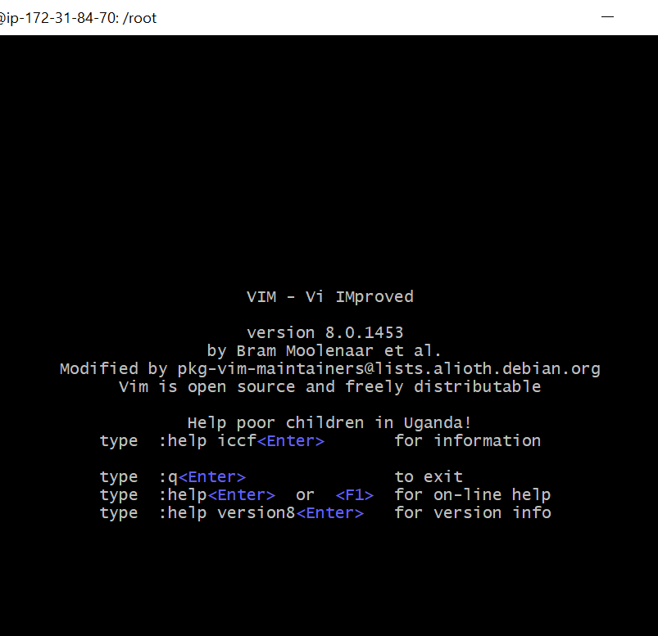
vi

Slide 3
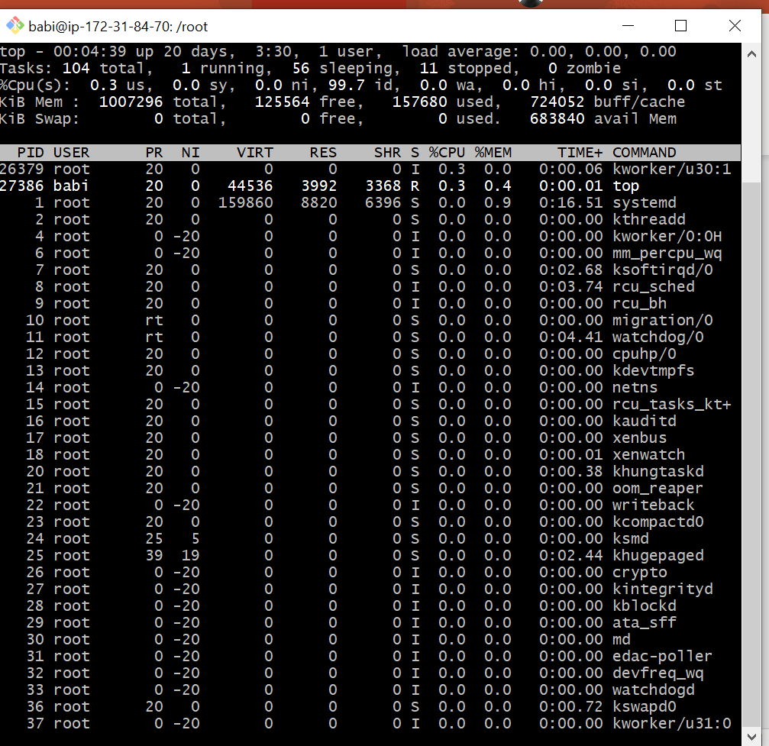
top

Slide 4
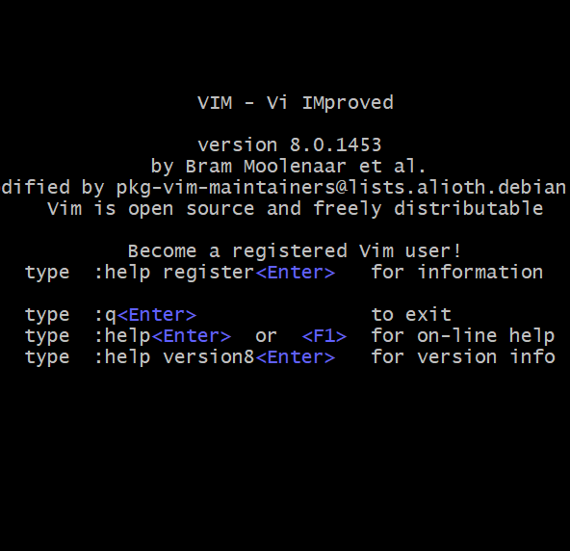
Nice -n -20 vi

Slide 5
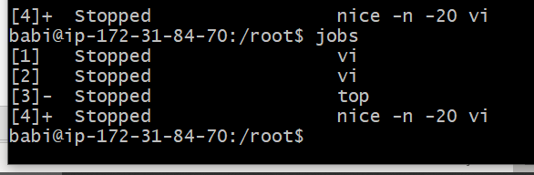
jobs

Slide 6
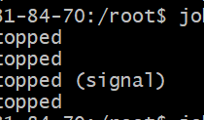
Jobs -l

Slide 7
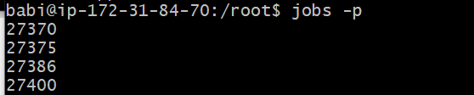
Jobs -p

Slide 8
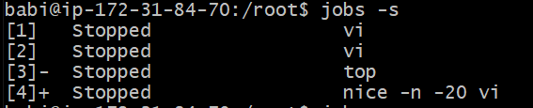
Jobs -s

Slide 9
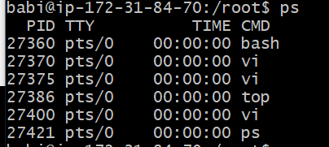
ps

Slide 10
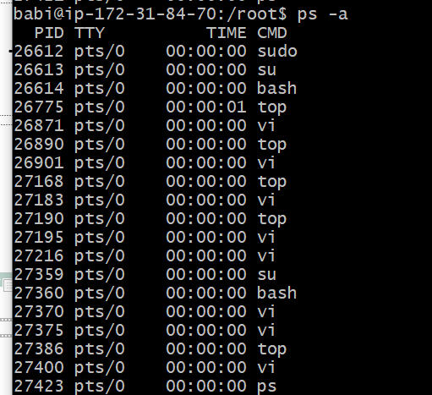
ps -a

Slide 11
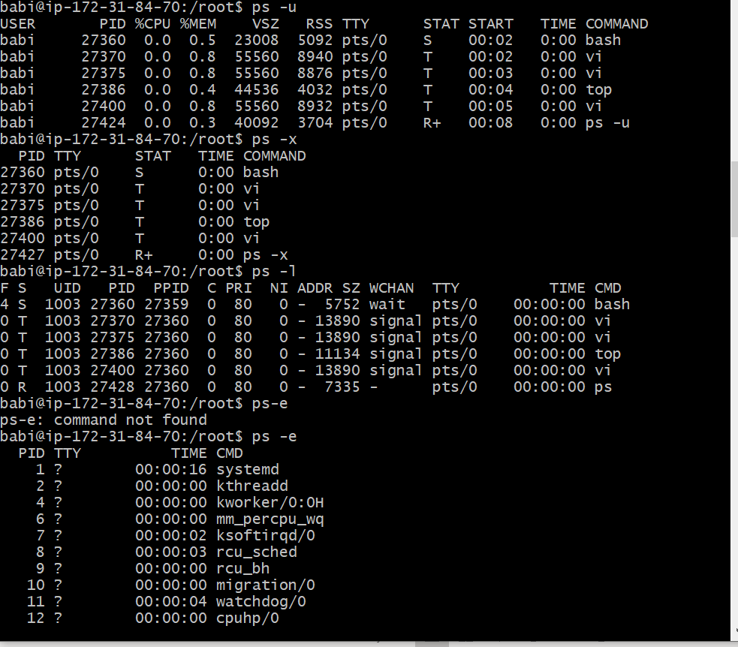
ps –u ps – x ps – l ps – e respectivamente

Slide 12
O que significa as seguintes informações Ss e TN na coluna STAT, explique
Ss – S: Suspensão interrompida; s: é um líder de sessãoTn – T: Parado por um sinal de controle de trabalho ou porque está sendo rastreado; N: Baixa prioridadeADDR – O endereço da estrutura processo; SZ: O tamanho do endereço virtual do processoWCHAN - O endereço de um evento ou bloqueio para o qual o processo está em suspensão

